Slide 1
TRƯỜNG TIỂU HỌC NGỌC LÂM
TOÁN LỚP 2
Bài 31
THỰC HÀNH VÀ TRẢI NGHIỆM
XEM ĐỒNG HỒ, XEM LỊCH
Tiết 1: Thực hành xem đồng hồ
(trang 119)

Slide 2






Yêu cầu cần đạt
Thực hành đọc giờ trên đồng hồ khi kim dài (kim phút) chỉ số 12, số 3, số 6.
Thực hành sắp xếp thời gian biểu học tập và sinh hoạt của cá nhân.

Slide 3
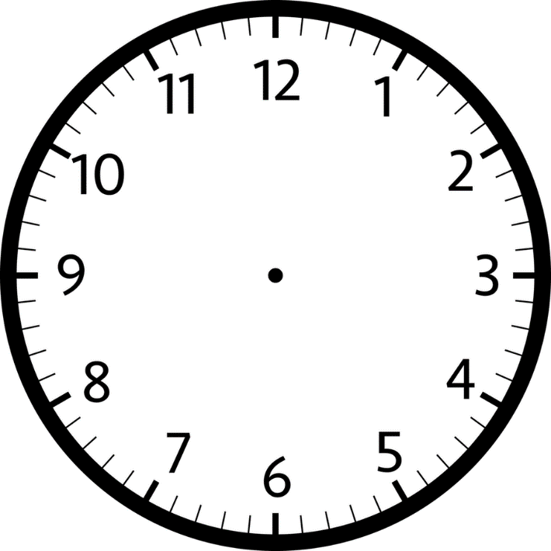
1
Quay kim đồng hồ để đồng hồ chỉ:
2 giờ.
9 giờ 30 phút.
7 giờ 15 phút.
2 giờ
9 giờ 30 phút
7 giờ 15 phút

Slide 4

2
Xem thời khóa biểu hôm nay của em rồi trả lời câu hỏi:
Lúc 9 giờ 15 phút, em học môn gì ?
Em học môn gì vào lúc 15 giờ 15 phút ?

Slide 5

Thứ tư ngày 20 tháng 12 năm 2023
TǨn
Bài 31: Thực hành xem đồng hồ (tiết 1 , tr.119)
2. Trả lời câu hỏi:
a) Lúc 9 giờ 15 phút, em học môn… .
,
b) Em học môn … vào lúc 15 giờ 15 phút.

Slide 6
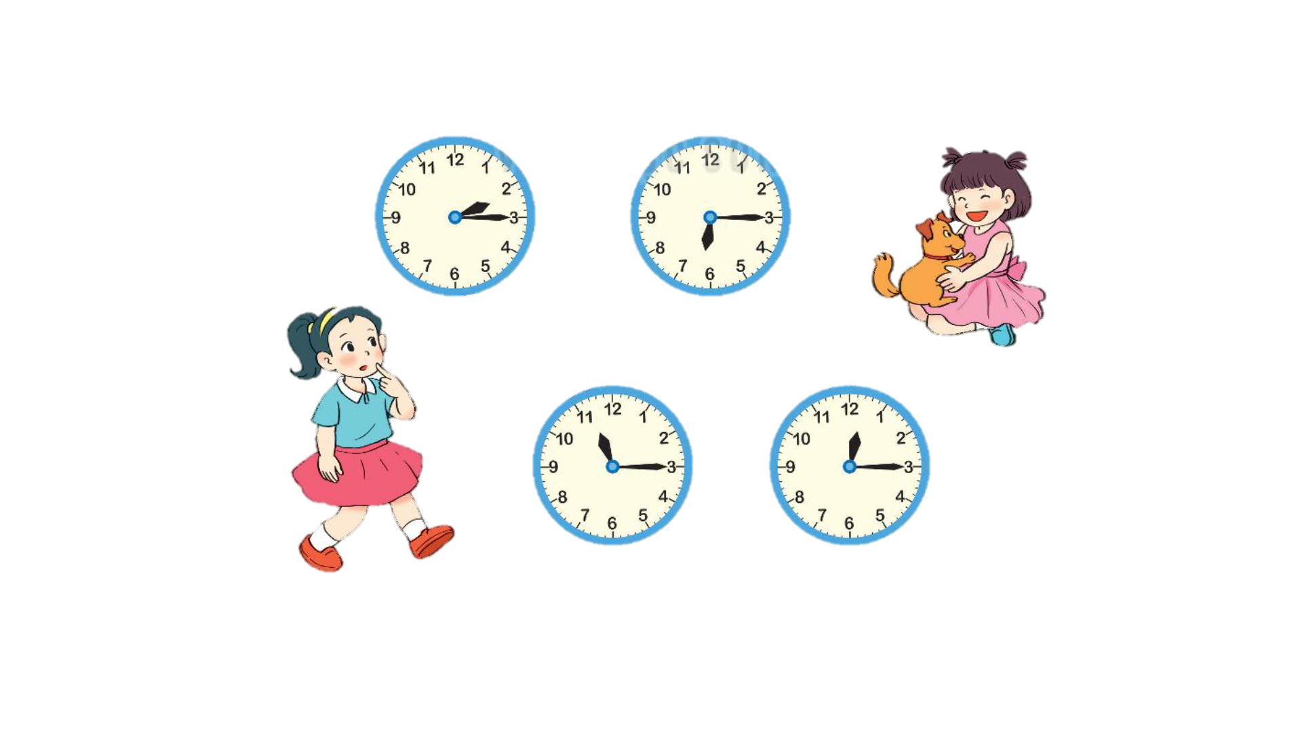
3
Đồng hồ chỉ mấy giờ:
A
B
2 giờ 15 phút
6 giờ 15 phút
C
D
11 giờ 15 phút
12 giờ 15 phút

Slide 7
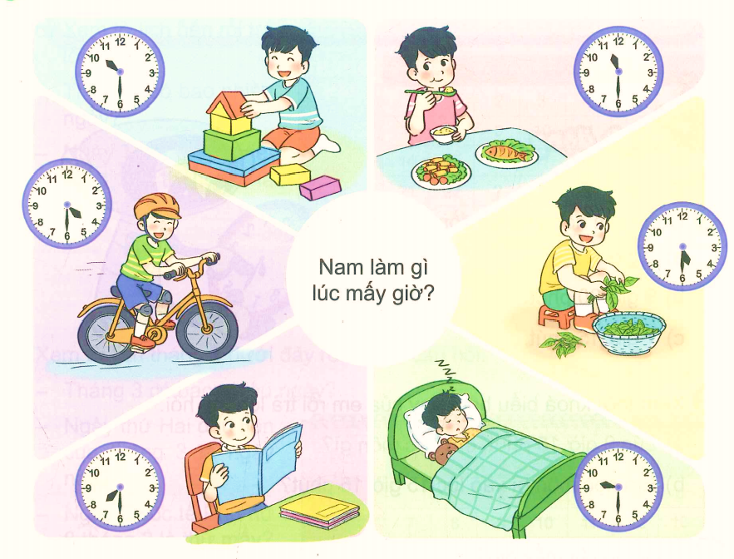
4
a) Vào ngày nghỉ cuối tuần, Nam làm gì lúc mấy giờ?
1. Nam chơi xếp hình lúc 10 giờ 30 phút.
2. Nam ăn trưa lúc 11 giờ 30 phút.
3. Nam đi xe đạp lúc 4 giờ 30 phút chiều.
16 giờ 30 phút.
4. Nam nhặt rau giúp mẹ lúc 5 giờ 30 phút chiều.
17 giờ 30 phút.
5. Nam học bài lúc 7 giờ 30 phút tối.
19 giờ 30 phút.
6. Nam đi ngủ lúc 9 giờ 30 phút đêm.
21 giờ 30 phút.
b) Hằng ngày em thực hiện những hoạt động nào trong các hoạt động trên và em thực hiện mỗi hoạt động đó vào lúc mấy giờ?

Slide 8
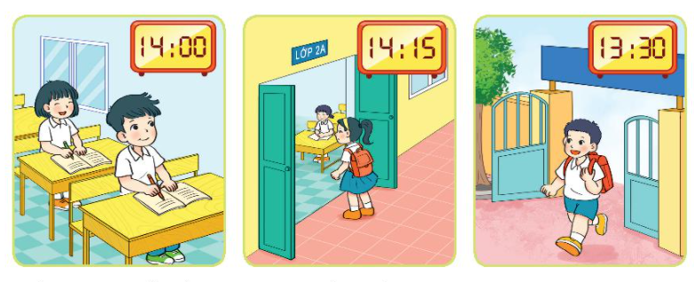
5
Đồng hồ trong hình vẽ cho biết thời gian đến lớp học của mỗi bạn.
Biết lớp học bắt đầu lúc 2 giờ chiều. Hỏi bạn nào đi học muộn?
Lớp học bắt đầu lúc 2 giờ chiều tức 14 giờ.
Bạn Mai ở cửa lớp 14h15 nên bạn Mai đã đi học muộn.

Slide 9
Yêu cầu cần đạt
Thực hành đọc giờ trên đồng hồ khi kim dài (kim phút) chỉ số 12, số 3, số 6.
Thực hành sắp xếp thời gian biểu học tập và sinh hoạt của cá nhân.

Slide 10






Tạm biệt và hẹn gặp lại
các con vào những tiết học sau!

